Slide 1
資料採礦與文字探勘 期末報告
-員工的服裝生產率預測
組員:李日弘410336128

Slide 2
目錄
01
05
資料來源
決策樹分析
02
06
原始變數說明
關聯法則
03
06
數據預處理
Kmeans
04
變數挑選
07
交叉分析
08
KNN
09
比較、結論

Slide 3
資料來源

Slide 4
資料集取自:
UCI Machine Learning Repository
資料集名稱:
Productivity Prediction of Garment Employees Data Set
服裝員工數據集的生產力預測
網址：
https://archive.ics.uci.edu/ml/datasets/Productivity+Prediction+of+Garment+Employees

Slide 5
原始變數說明

Slide 6
1.data(日期)
2.department (部門)
3.quarter (季度)
名目尺度
名目尺度
名目尺度
Date in MM-DD-YYYY
與主題關聯的部門，
其中
sweing=縫紉部門
finishing=加工部門
將一個月切分為5個季度， 其中Quarter1=每月1號到7號，Quarter2=每月8號到14號，Quarter3=每月15號到21號，Quarter4=每月22號到28號，Quarter5=每月29號到31號。
4.day (星期幾)
5.team
(團隊編號)
6.targeted_productivity
(目標生產力)
名目尺度
名目尺度
連續尺度
Monday,Tuesday,
Wednesday,Thursday,
Thursday,Sunday
與主題關聯的團隊編號：
1~12
管理局為每個團隊每天設定的目標生產力：
0.07~0.8
(生產力定義的範圍在0到1)
7. smv
(分配的時間)
8. wip
(未完成項目數)
9.over_time
(加班時間)
連續尺度
連續尺度
連續尺度
標準的分鐘值：
2.9~54.56(分鐘)
正在進行中的工作，包括產品的未完成項目數：
7~23122(產品個數)
有遺失值
每個團隊的加班時間：
0~25920(分鐘)

Slide 7
10. incentive
(激勵金額)
11. idle_time
12. idle_men
連續尺度
連續尺度
連續尺度
表示啟用或激勵特定行動過程的財務激勵金額：
0~3600(BDT)
(BDT=孟加拉塔卡)
(一種貨幣)
生產中斷的時間
(多種原因)：
0~300(每小時)
因生產中斷而閒置的工人數：
0~45(人)
13.no_of_style_change
14.no_of_workers
15. actual_productivity
名目尺度
連續尺度
連續尺度
特定產品風格的變化次數：
0,1,2(次)
每個團隊的工人數量：
2~89(人)
工人交出的實際生產率百分比：
區間在0-1

Slide 8
數據預處理

Slide 9
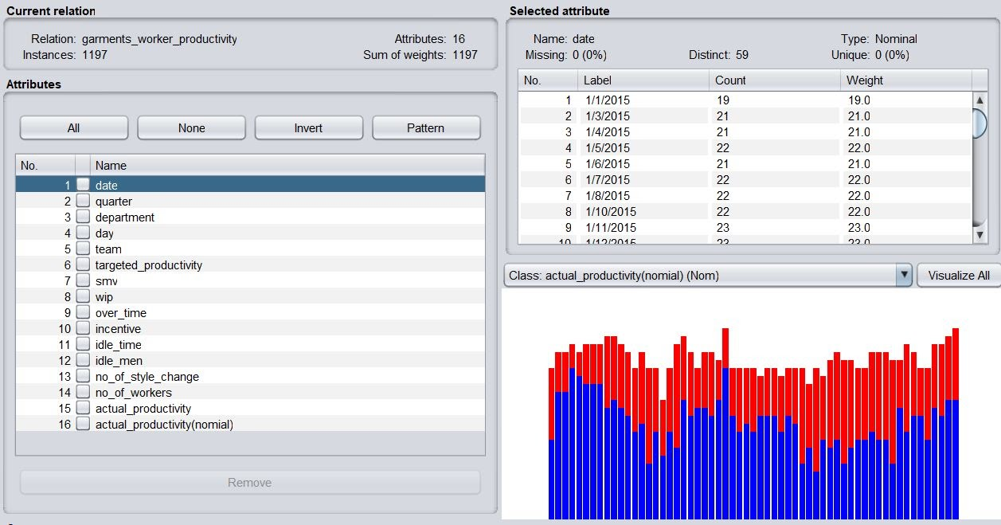
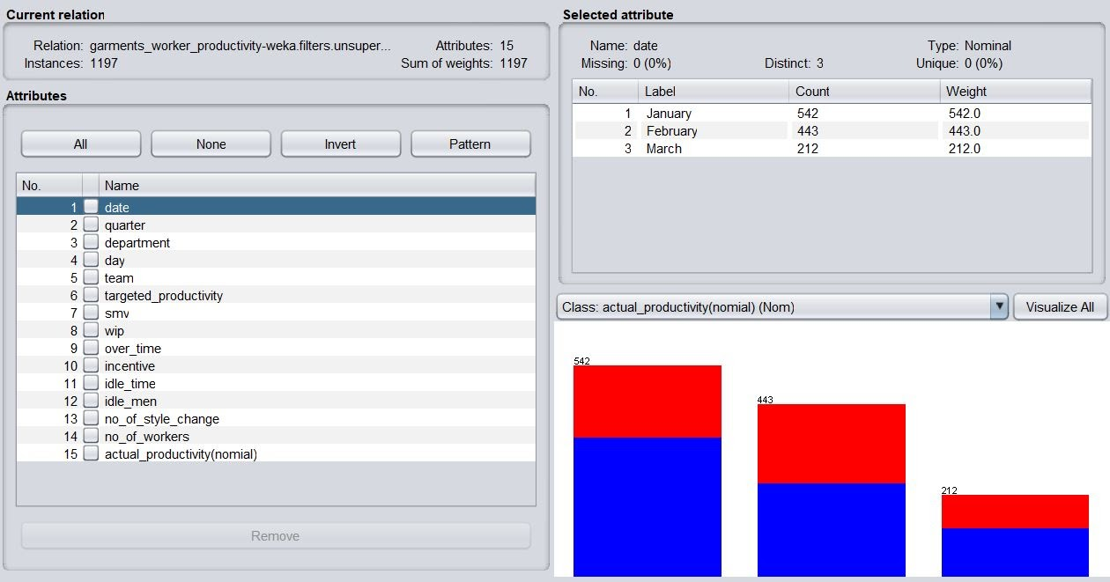
1.date
觀察原本的資料發現date變數日期是從2015/1/1到2015/3/11， 故把這些日期分成：
[January, February, March]

Slide 10
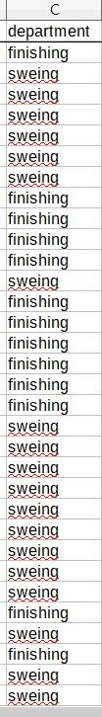

2.department
2.department
在department的變數中，sweing應該是原始資料打錯字，改成sewing(縫紉部門)比較合理
sweing→sewing

Slide 11
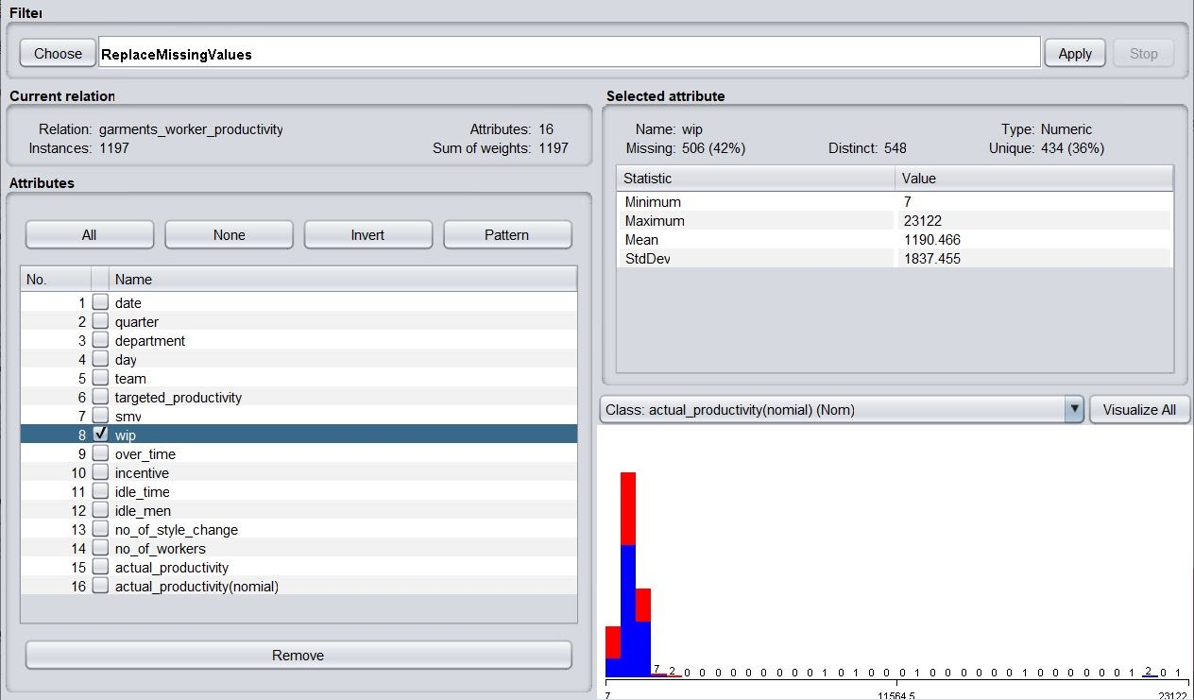
8. wip
wip(連續型)變數有506筆遺失值。
總資料筆數只有1197筆，而這個變數卻有506筆遺失值，已經接近一半了，所以直接刪除此變數。

Slide 12
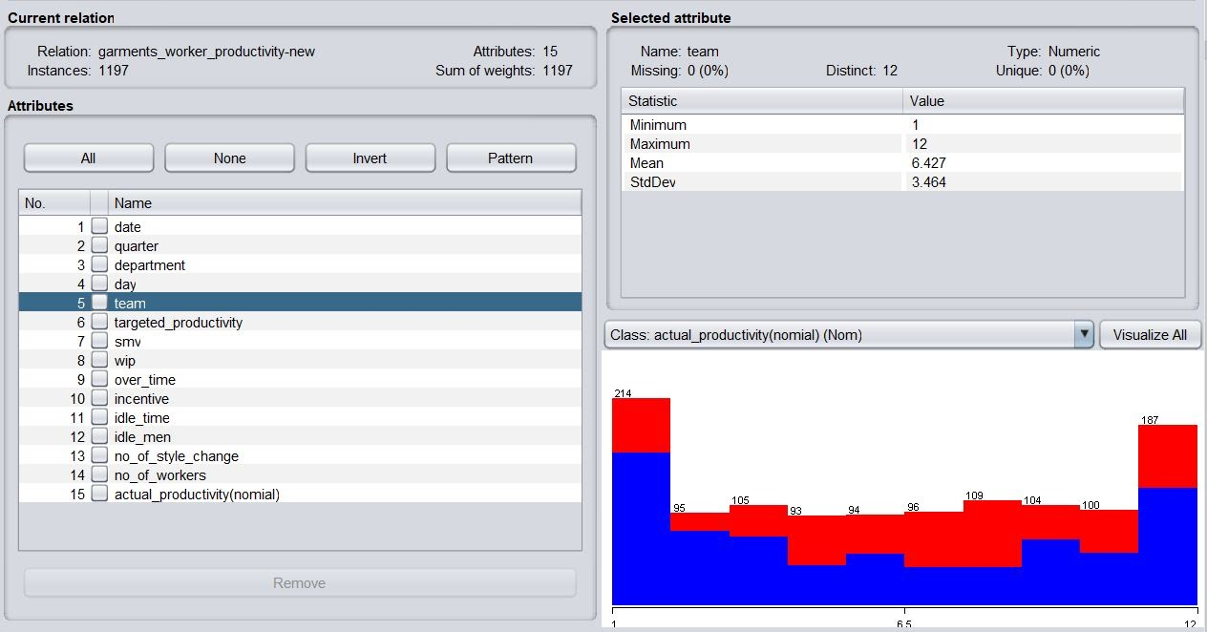
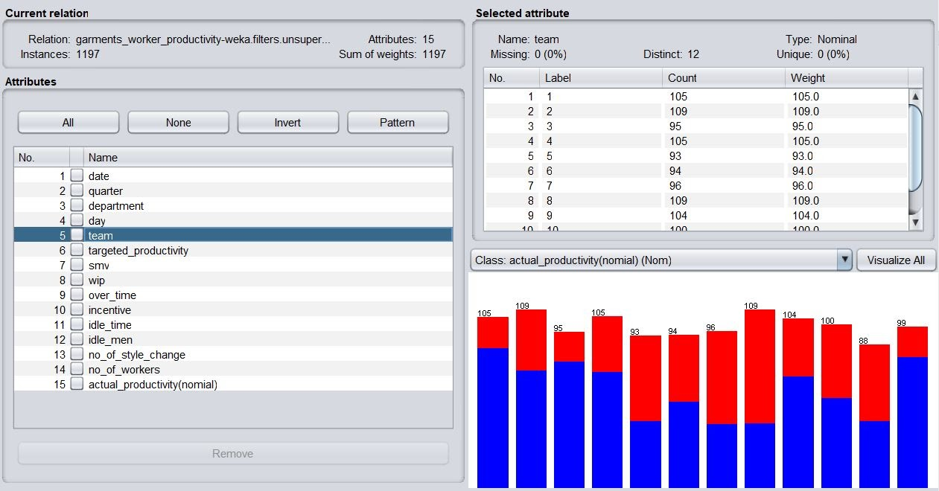
5.team
用weka的NumericToNominal將team轉換成名目尺度

Slide 13
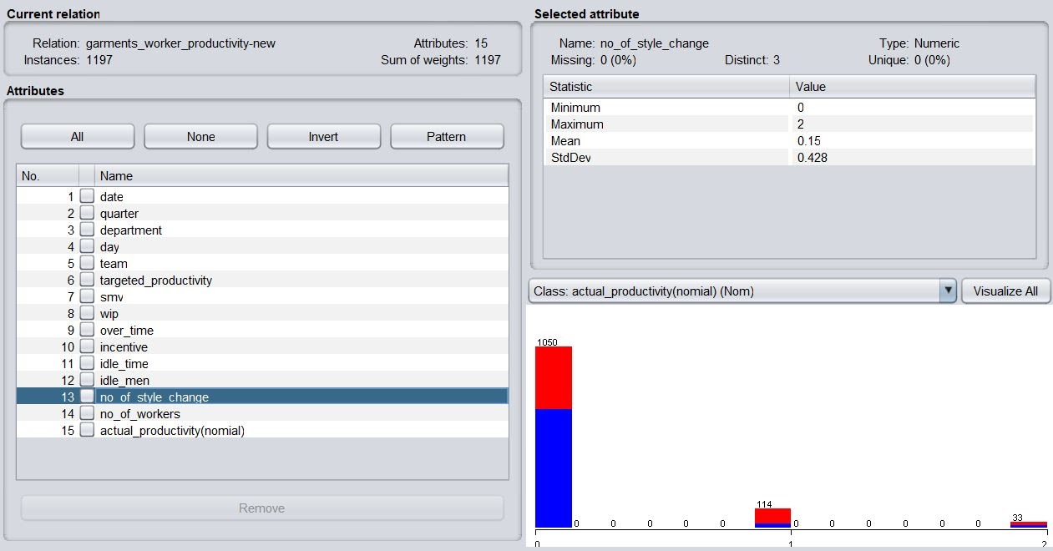
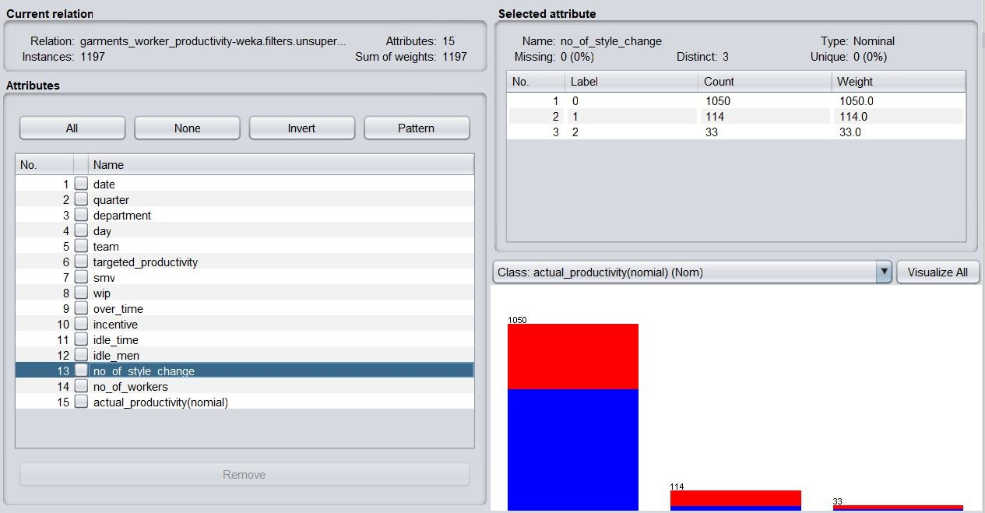
13.no_of_style_change
用weka的NumericToNominal將no_of_style_change轉換成名目尺度

Slide 14
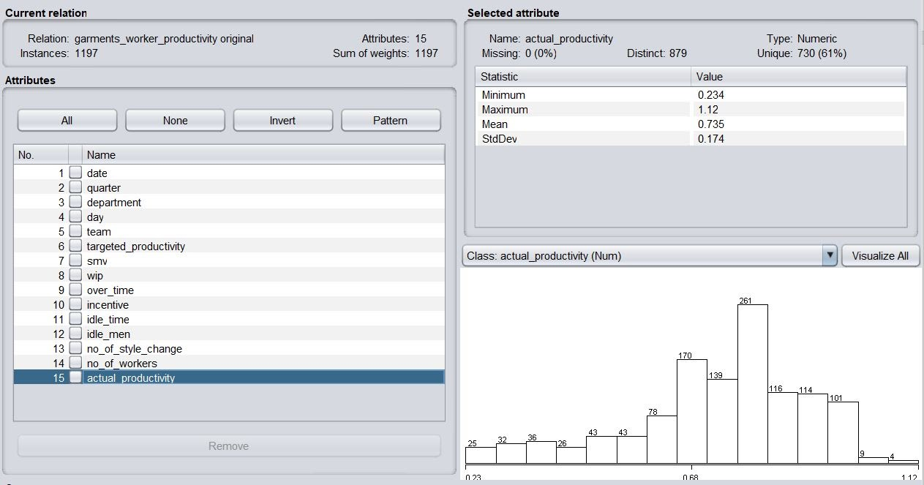
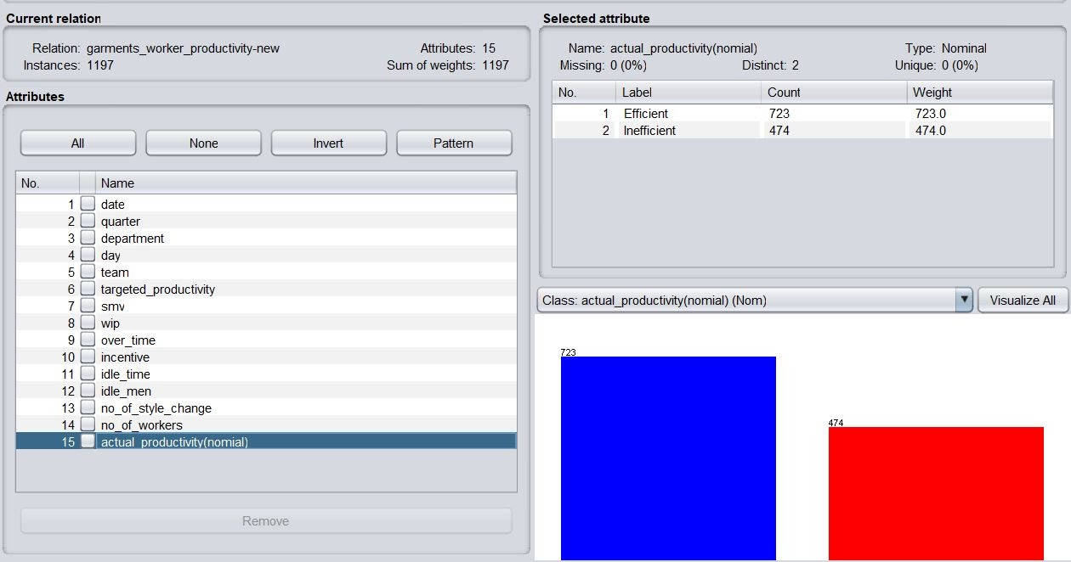
15. actual_productivity
步驟一
步驟二
步驟三
變數actual_productivity為工人的實際生產率(定義範圍在0到1之間)
得到平均為0.735091097
增加新的一個變數為actual_productivity(nomial)，把actual_productivity大於平均的變數設為Efficient(有效率)，反之，小於平均的變數設為Inefficient(沒有效率)
最後，actual_productivity
(nomial)
→[Efficient, Inefficient]
=[有效率，沒效率]設為
目標變數，並且把actual_productivity刪除

Slide 15
1.data(日期)
2.department (部門)
3.quarter (季度)
名目尺度
名目尺度
名目尺度
January, February, March
與主題關聯的部門，
其中
sewing=縫紉部門
finishing=加工部門
將一個月切分為5個季度， 其中Quarter1=每月1號到7號，Quarter2=每月8號到14號，Quarter3=每月15號到21號，Quarter4=每月22號到28號，Quarter5=每月29號到31號。
4.day (星期幾)
5.team
(團隊編號)
6.targeted_productivity
(目標生產力)
名目尺度
名目尺度
連續尺度
Monday,Tuesday,
Wednesday,Thursday,
Thursday,Sunday
與主題關聯的團隊編號：
1~12
管理局為每個團隊每天設定的目標生產力：
0.07~0.8
(生產力定義的範圍在0到1)
7. smv
(分配的時間)
8.over_time
(加班時間)
連續尺度
連續尺度
標準的分鐘值：
2.9~54.56(分鐘)
每個團隊的加班時間：
0~25920(分鐘)

Slide 16
9. incentive
(激勵金額)
10. idle_time
11. idle_men
連續尺度
連續尺度
連續尺度
表示啟用或激勵特定行動過程的財務激勵金額：
0~3600(BDT)
(BDT=孟加拉塔卡)
(一種貨幣)
生產中斷的時間
(多種原因)：
0~300(每小時)
因生產中斷而閒置的工人數：
0~45(人)
13.no_of_workers
14. actual_productivity (nomial)
12.no_of_style_change
名目尺度
名目尺度
名目尺度
特定產品風格的變化次數：
0,1,2(次)
每個團隊的工人數量：
2~89(人)
Efficient, Inefficient
目標變數

Slide 17
變數挑選

Slide 18
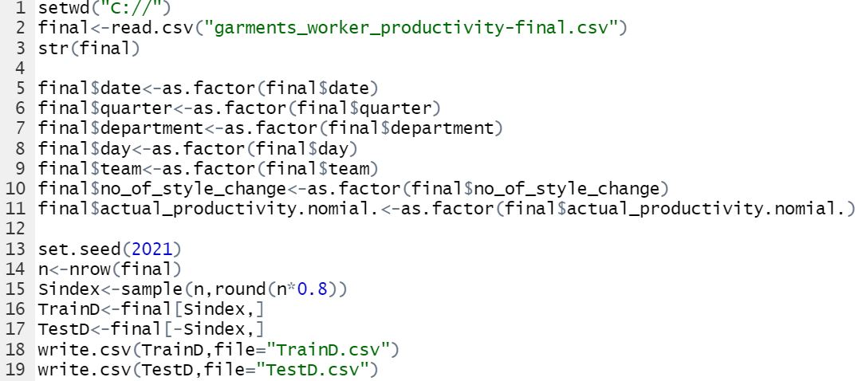
資料分割
8比2的比例分割
Percentage split=80%
得到
TrainD有958筆資料
TestD有239筆資料

Slide 19
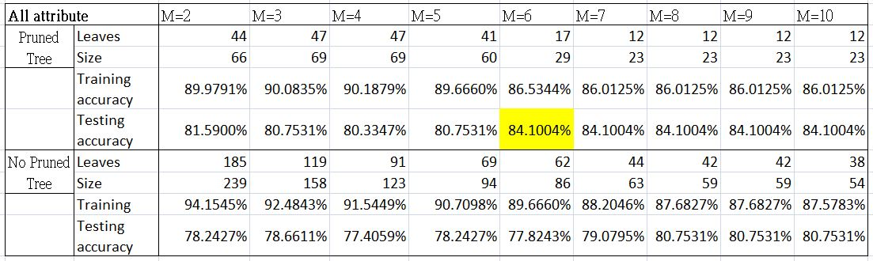
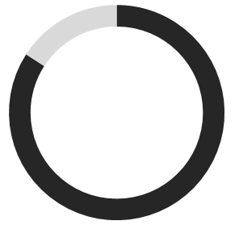
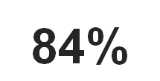
All attribute
當修剪樹且M=6,7,8,9,10時，測試正確率最高(84.1004%)，所以選擇條件較嚴格的M=6，有修剪樹

Slide 20
變數挑選(CFS)
targeted_
productivity
(目標生產力)
incentive
(激勵金額)
CFS
idle_time
(生產中斷的時間)
no_of_style_change
(產品風格變化次數)

Slide 21
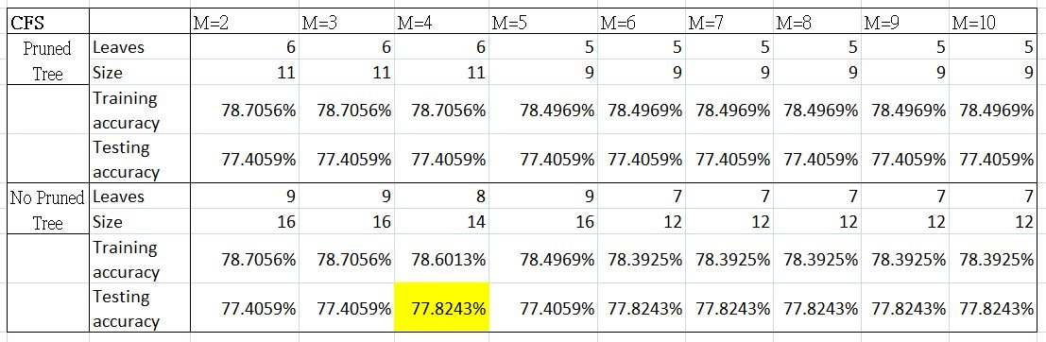
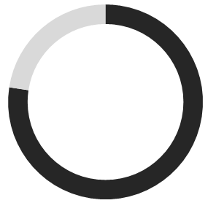
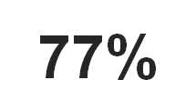
如果根據奧卡姆剃刀理論，會選擇M=2且有修剪樹，因為它的模型簡單一些，而且測試正確率相近。
CFS
許多的測試正確率都為77.8243%，所以選擇條件較嚴格的M=4，且沒有修剪樹

Slide 22
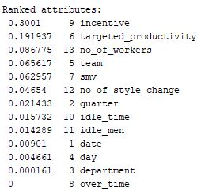





變數挑選(INFO GAIN)
Testing accuracy
M=2,3,Percentage split=80%,有先剪樹
刪除特定產品風格的變化
84.5188 %
刪除分配的時間
82.8452 %
Testing accuracy
刪除團隊編號
81.1715 %
刪除加班時間
84.5188 %
刪除團隊的工人數量
77.4059 %
刪除部門
84.5188 %
INFO GAIN
刪除目標生產力
68.6192 %
84.5188 %
刪除星期幾
保留變數
 | 分配的時間 團隊編號 團隊的工人數量 目標生產力 獎勵金額
刪除日期
82.4268 %
刪除生產中斷而閒置的工人數
82.4268 %
目標變數：
actual_productivity
(normal)
刪除生產中斷的時間
82.4268 %
刪除季度
84.5188 %

Slide 23
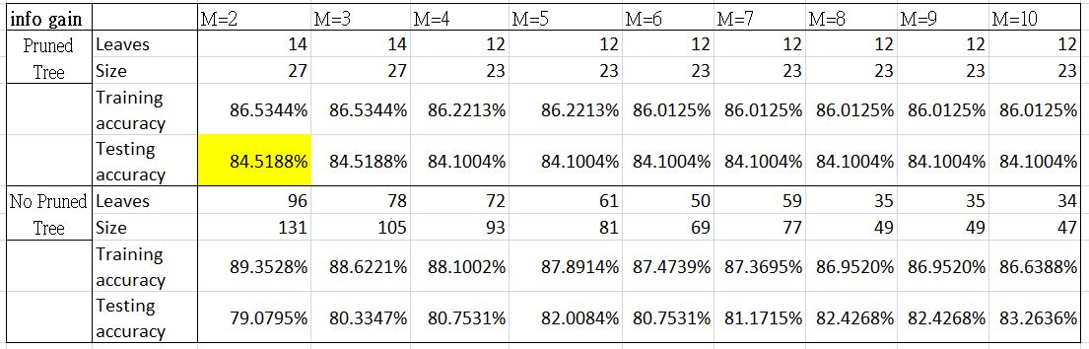
Info Gain(剩餘5個變數)
有修剪樹且M=2,3時有測試正確率最高(84.5188%)

Slide 24
決策樹分析

Slide 25
決策樹分析
All attribute
 | M=6，有修剪樹 測試正確率：84.1004% 樂觀法則：15.8996% 悲觀法則：14.3528%
CFS
 | M=4，未修剪樹 測試正確率：77.8243% 樂觀法則：22.1757% 悲觀法則：21.8163%
INFO(剩餘5個變數)
 | M=2，有修剪樹 測試正確率：84.5188% 樂觀法則：15.4812% 悲觀法則：14.1962%
三種方法比較
從All attribute、CFS、Info Gain中最高的測試正確率再以悲觀法則的錯誤率最低14.1962%的Info Gain(剩餘5個變數)進而作為J48與CART的模型。

Slide 26
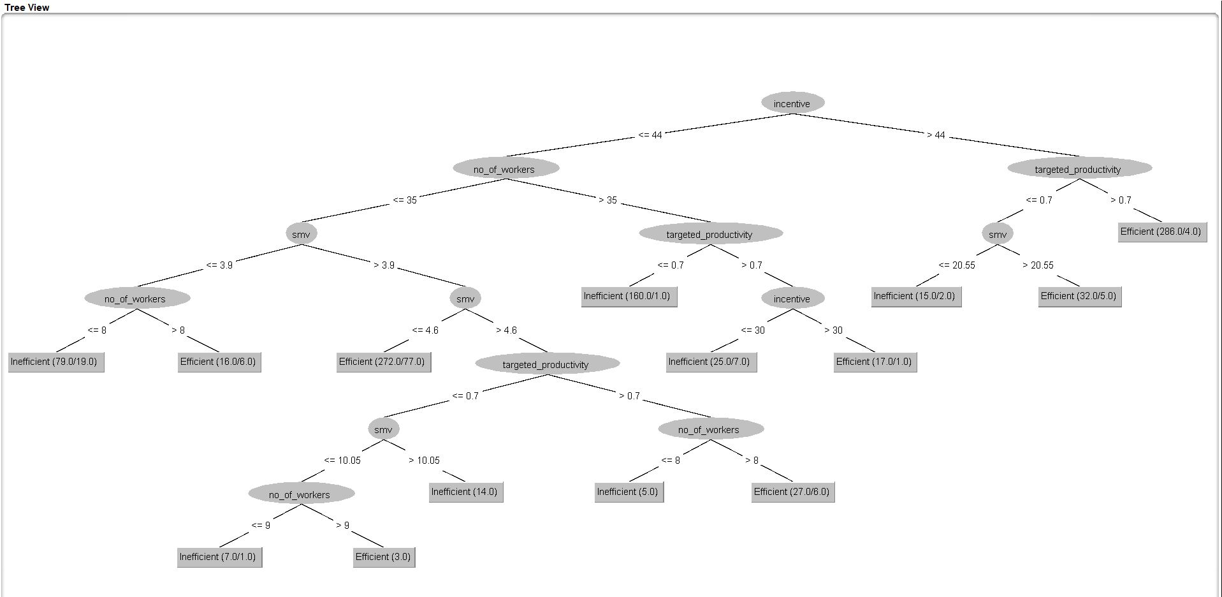
J48 with Weka

Slide 27
決策樹 結果說明
有效率的情況
1.當目標生產力>0.7時，且
a.激勵金額>48
b.44>激勵獎金>30，每個團隊工人數量>35
c.激勵獎金<30，每個團隊工人數量<35，4.9>分配的時間>3.9(分鐘)
2.當目標生產力<0.7時，10<每個團隊工人數量<35，
工作分配的時間<10.05(分鐘)

Slide 28
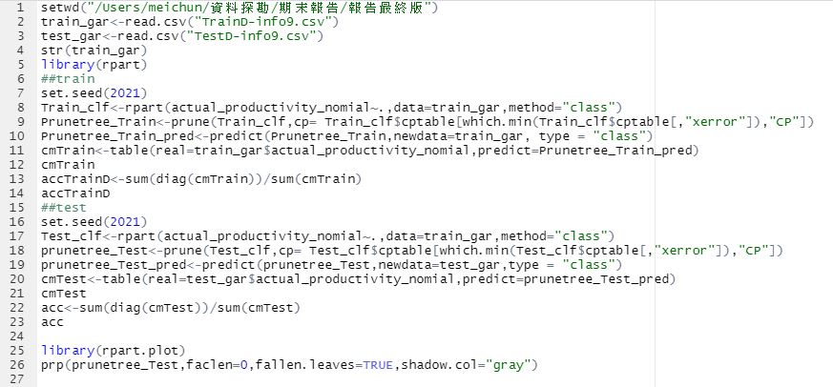
CART with R

Slide 29
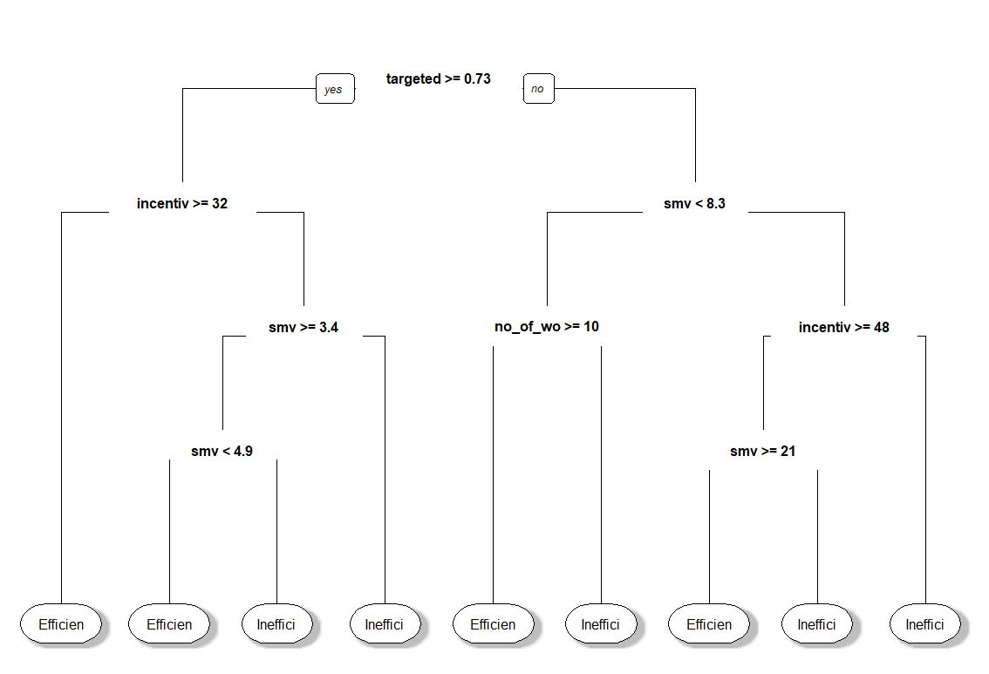
CART with R

Slide 30
CART 結果說明
有效率的情況
1.當目標生產力>=0.73，激勵金額>=32。
2.當目標生產力>=0.73，激勵金額<=32，分配時間在3.4到4.9之間(分鐘)。
3.當目標生產力<=0.73，分配時間<8.3分鐘，團隊工人數>=10人。
4.當目標生產力<=0.73，分配時間< 8.3或>=21(分鐘)，激勵金額>=48。

Slide 31
關聯法則

Slide 32
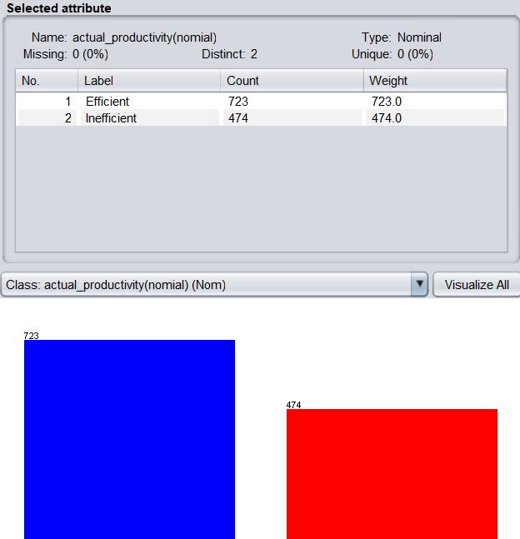
關聯法則 with Weka
step1
先從原始資料的目標變數比例來評估
Weka與R是否會需要等比重抽樣
而Efficient 和 InEfficient約是6比4
step2
將6.targeted producivity 、7.smv、8.over_time、9.incentive、13.no of workers等次離散化分3組。
由於10.idle_time、11.idle_men的值大多為0，且有極端值，兩邊同時會一起大於0或等於0，因此合併1個變數idle，大於0的數值改成1代表有中斷情形，並轉名目。
0->沒有中斷生產(用0表示)
其他->有中斷生產(用1表示)

Slide 33
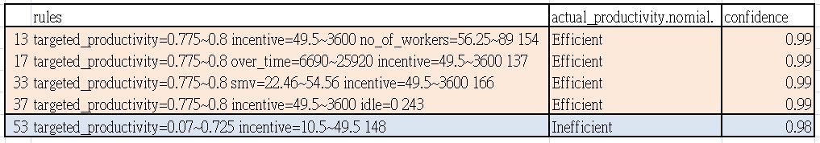
car=True
minimum support：0.1
minimum metric <confidence>： 0.9
Num rules：10000
篩選結果： Inefficient 3條， Efficient 205條，共208條
Weka 結果說明
員工生產是有效率的狀況：
1.當目標生產力落在0.775到0.8之間(最大區間)，激勵金額落在49.5到3600之間(最大區間)，團隊工人數量落在56.25到89之間(最大區間) 。
2.當目標生產力落在0.775到0.8之間(最大區間)，加班時間落在6690到25920分鐘之間(最大區間)，激勵金額落在49.5到3600之間(最大區間) 。
3.當目標生產力落在0.775到0.8之間(最大區間)，分配的時間落在22.46到54.56分鐘之間(最大區間)，激勵金額落在49.5到3600之間(最大區間) 。
4.當目標生產力落在0.775到0.8之間(最大區間)，激勵金額落在49.5到3600之間(最大區間)，沒有中斷生產。
員工生產是沒有效率的狀況：
5.當目標生產力落在0.07到0.725之間(最小區間)，激勵金額落在10.5到49.5之間(中段的區間) 。

Slide 34
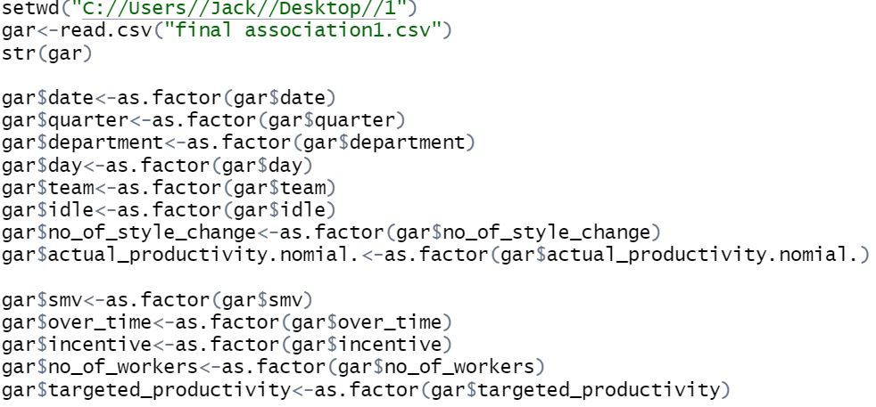
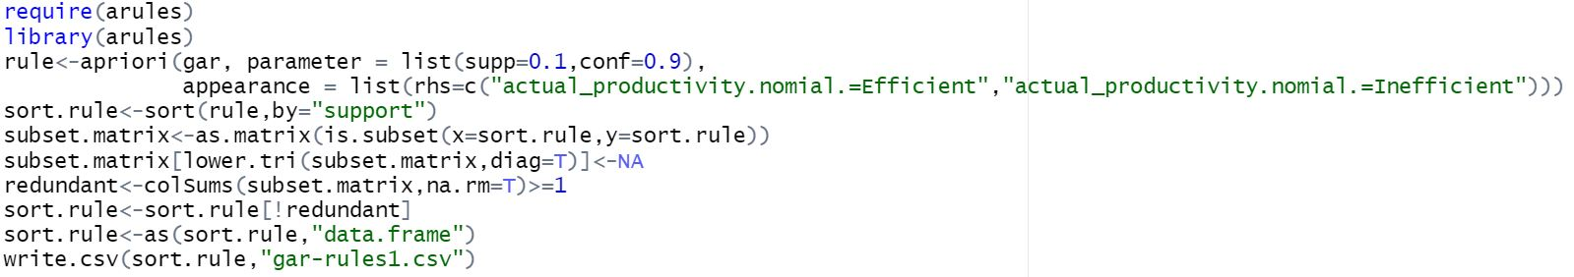
關聯法則 with R
使用weka整理過的csv檔
轉成factor形式

Slide 35
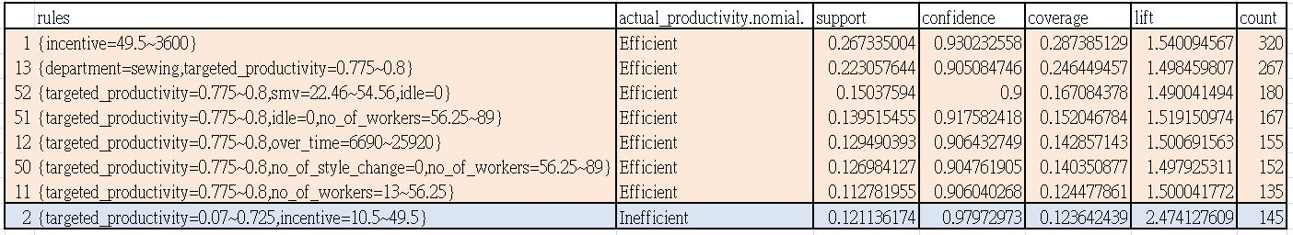
minimum support：0.1
minimum metric <confidence>： 0.9
篩選結果： Inefficient 1條， Efficient 7條，共8條
R 結果說明
員工生產是有效率的狀況：
1.當激勵金額落在49.6到3600之間(最大區間) 。
2.當部門為縫紉部，目標生產力落在0.775到0.8之間(最大區間) 。
3.當目標生產力落在0.775到0.8之間(最大區間)，分配的時間落在22.46到54.56分鐘之間(最大區間)，沒有中斷生產。
4.當目標生產力落在0.775到0.8之間(最大區間) ，沒有中斷生產，團隊工人數量落在56.25到89之間(最大區間) 。
5.當目標生產力落在0.775到0.8之間(最大區間)，加班時間落在6690到25920分鐘之間(最大區間) 。
6.當目標生產力落在0.775到0.8之間(最大區間) ，產品風格沒有變化，團隊工人數量落在56.25到89之間(最大區間) 。
7.當目標生產力落在0.775到0.8之間(最大區間)，團隊工人數量落在13到56.25之間(中段區間) 。
員工生產是沒有效率的狀況：
1.當目標生產力落在0.07到0.725之間(最小區間)，激勵金額落在10.5到49.5之間(中段的區間)。

Slide 36
Kmeans

Slide 37
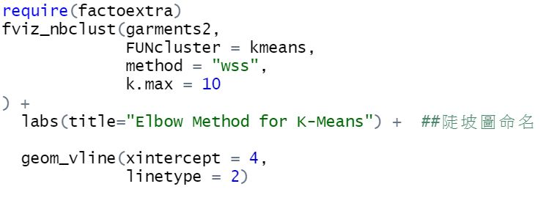
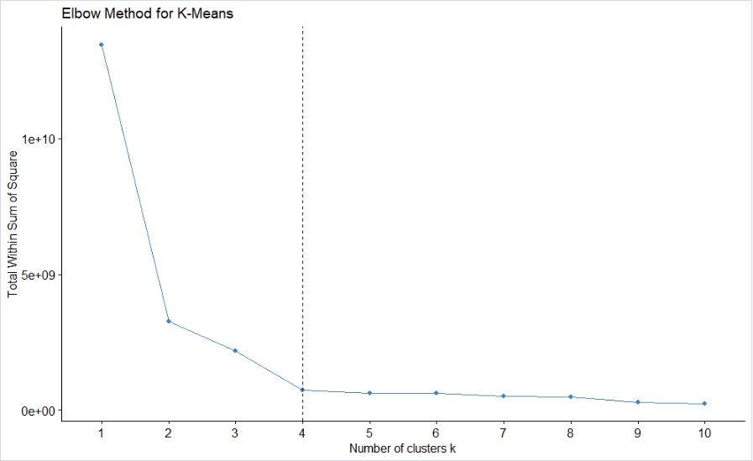
群數挑選

Slide 38
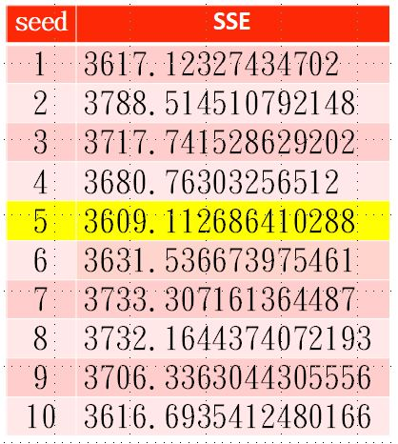
seed選擇
迭代500次
k=4(群)
seed:1~10

Slide 39
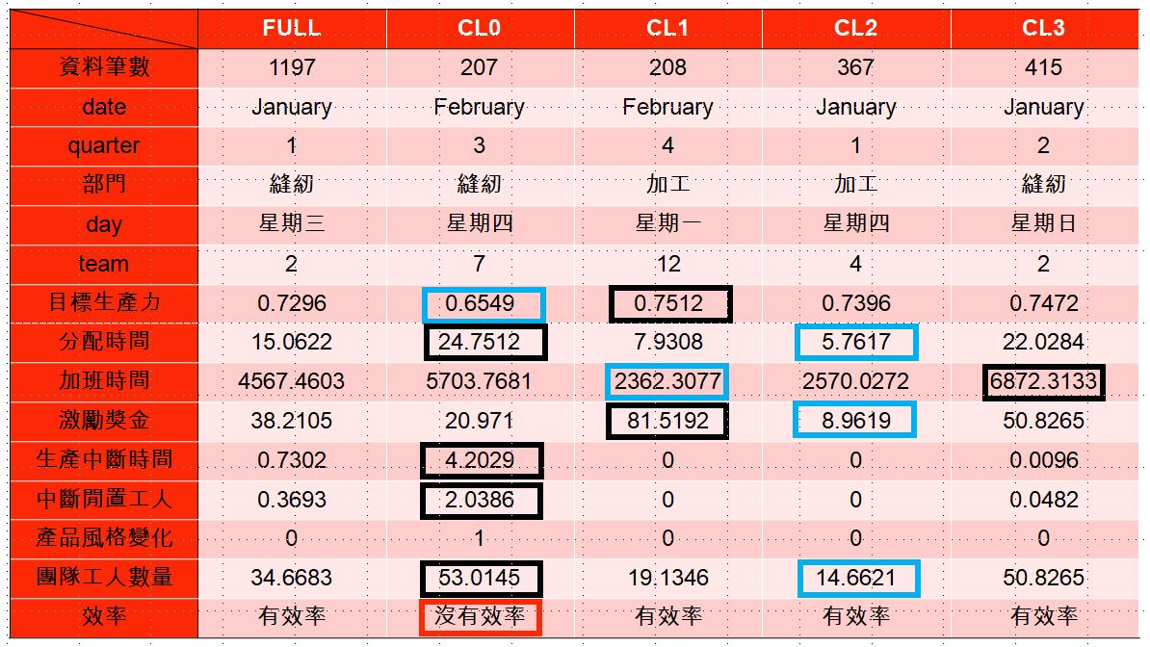

Slide 40
各個群的特色
第一群(cluster0)
1.目標生產力最低
2.分配時間最長
3.中斷生產時間最長
4.中斷閒置工人數最多
5.團隊人數最多
第三群(cluster2)
沒有效率
1.分配時間最短
2.激勵獎金最少
3.團隊工人數最少
4.沒有中斷時間以及閒置工人
有效率
第二群(cluster1)
1.目標生產力最高
2.加班時間最短
3.激勵獎金最多
4.沒有中斷時間以及閒置工人
第四群(cluster3)
1.加班時間最長
2.輕微的中斷生產
(中斷時間、閒置工人)
3.團隊的工人數量第二多
有效率
有效率

Slide 41
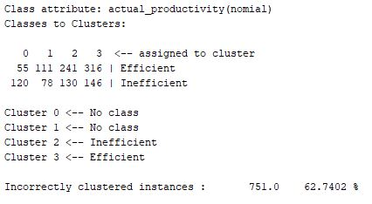
去除目標欄位的分群
將目標變數actual_productivity(nomial)遮住來做分群
正確率為：
(120+111+241+316)/1197=
0.65831244778613

Slide 42
交叉分析

Slide 43
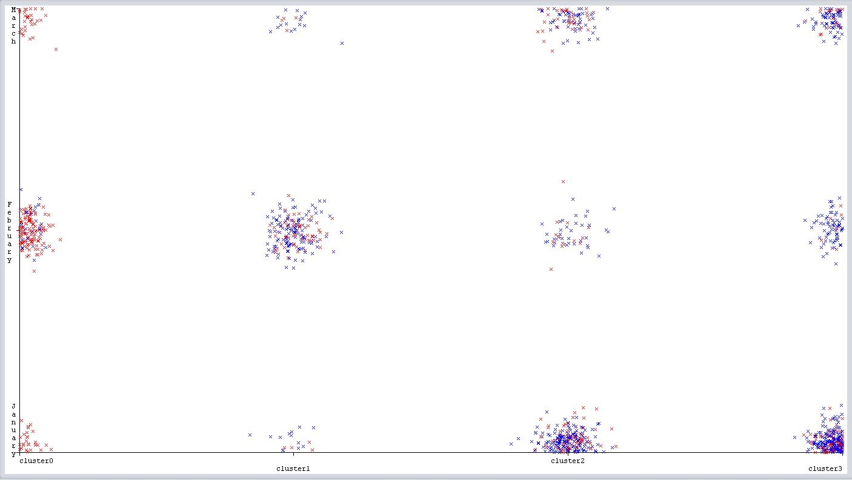
沒有效率
第一群(cluster0)
特色：
1.目標生產力最低
2.分配時間最長
3.中斷生產時間最長
4.中斷閒置工人數最多
5.團隊人數最多
生產是沒有效率的，尤其是在一月和三月
data
cluster

Slide 44
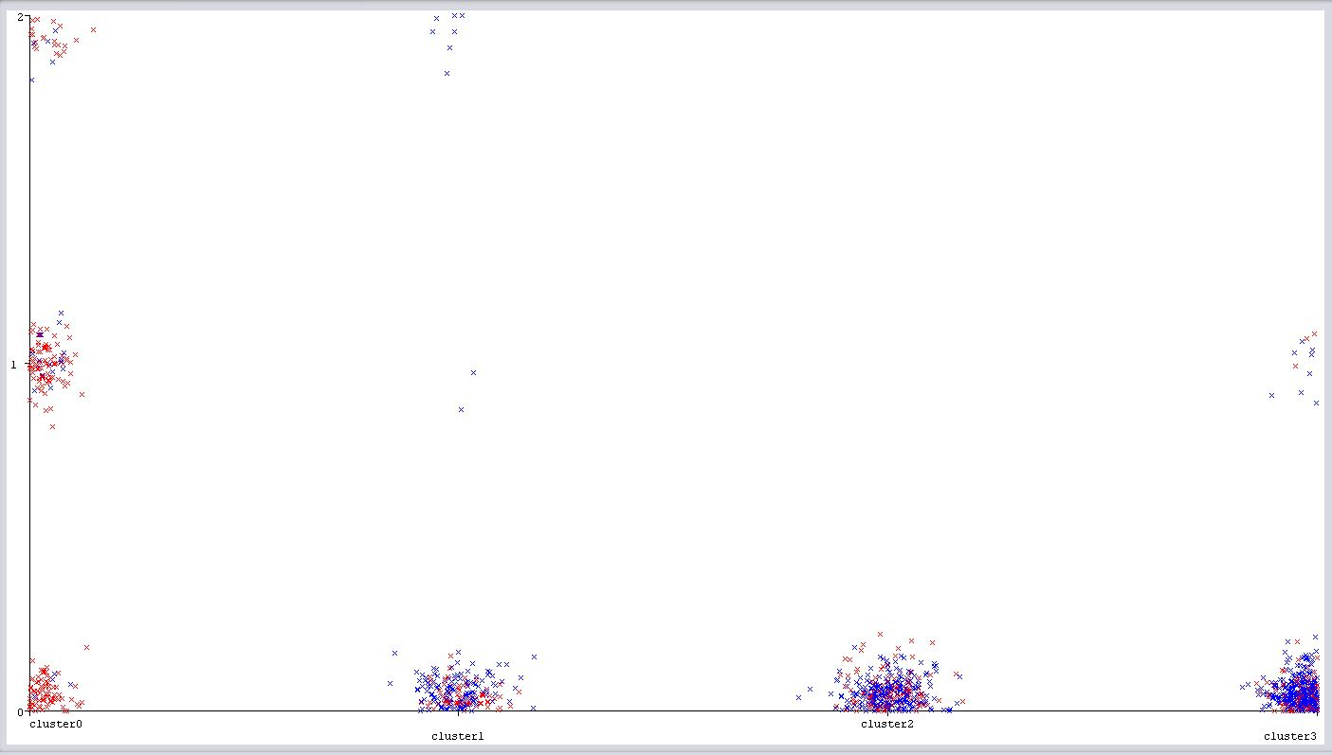
有效率
no_of_style_change
第二群(cluster1)
特色：
1.目標生產力最高
2.加班時間最短
3.激勵獎金最多
4.沒有中斷時間以及閒置工人
生產是有效率的，尤其是這群有變換產品風格的員工
cluster

Slide 45
KNN

Slide 46
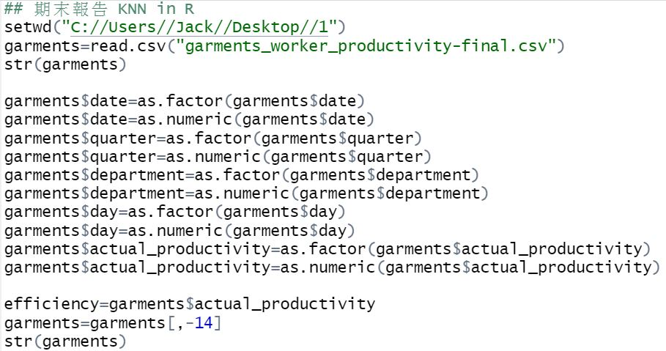
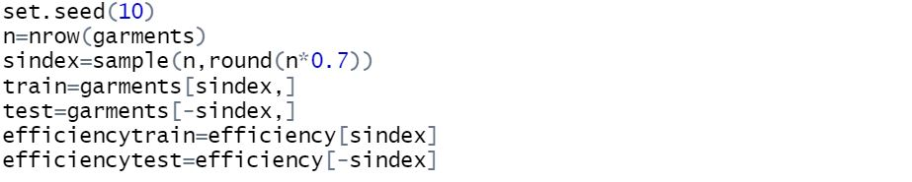
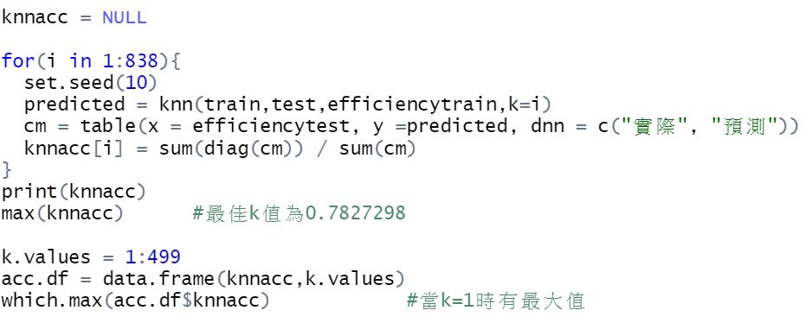
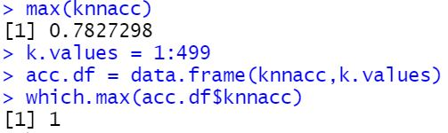
KNN in R
資料處理
設定set.seed=10
按照7：3比例分割
70%→建模資料集
30%→測試資料集
當k=1時，有最大正確率為0.7827298

Slide 47
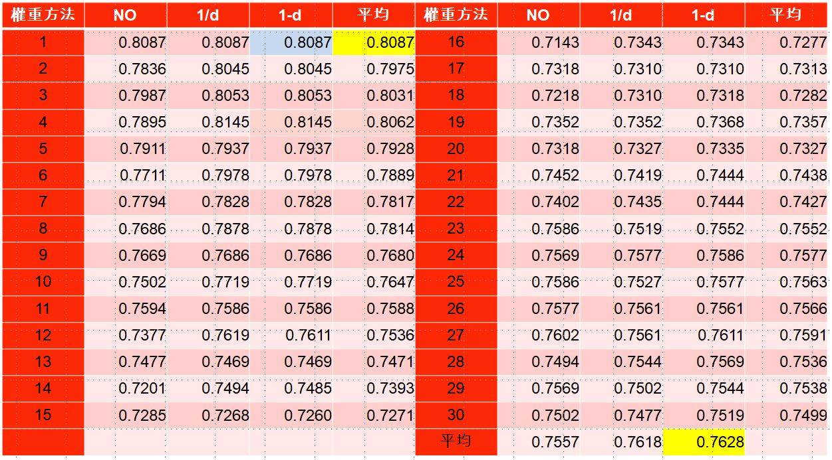
KNN in WEKA(計算權重)

Slide 48
比較

Slide 49

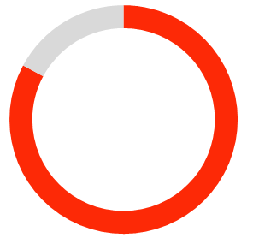

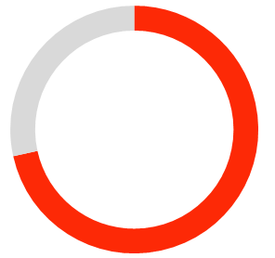
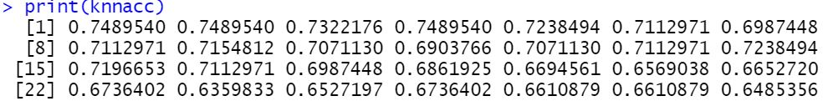
TrainD&TestD
8比2的比例分割
J48
CART
Kmeans
KNN
84%
82%
60%
74%
M=6
有修剪樹
建模正確率：
86.5344%
測試正確率：
84.1004%
分4群，seed=5
遮住目標變數
做分群
分群正確率：
60.9603%
seed=2021
建模正確率：
86.0125%
測試正確率：
82.8452%
set.seed=10
k=1,2,4
分類正確率：
74.8954%

Slide 50
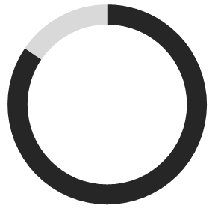

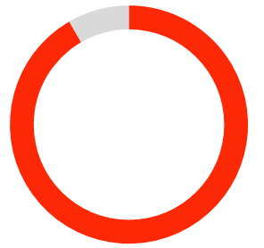
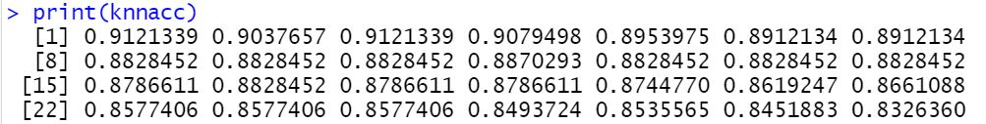
TrainD-INFO8&
TestD-INFO8
保留變數
 | 分配的時間 團隊編號 團隊的工人數量 目標生產力 獎勵金額
8比2的比例分割
剩餘5個變數
目標變數：
actual_productivity
(normal)
J48
CART
Kmeans
KNN
84%
82%
67%
91%
M=2
有修剪樹
建模正確率：
86.5344%
測試正確率：
84.5188%
分4群，seed=5
遮住目標變數
做分群
分群正確率：
67.3278%
set.seed=10
k=1,3
分類正確率：
91.2134%
seed=2021
建模正確率：
86.0125%
測試正確率：
82.8452%

Slide 51
結論

Slide 52
決策樹分析
有效率
目標生產力定的高(大於0.7)與激勵金額多(大於48)
激勵金額過低(小於44)時
1.生產目標太高且團隊員工
數過少，分配時間也少
2.生產目標太低，團隊員工 過少
沒有效率

Slide 53
關聯法則
有效率
生產目標較高 [0.775-0.8]
激勵金額較多 [49.6-3600]
加班時間較長 [6691-25920分鐘]
生產目標過低 [0.07-0.725]
激勵金額過低 [10.6-49.5]
沒有效率

Slide 54
Kmeans
加班時間短+激勵獎金多
+沒有中斷時間以及閒置工人
群集會比較有效率
有效率
中斷生產時間長+中斷閒置工人數多
就算團隊人數最多以及目標要求的生產力最低，該群仍然會沒有效率
沒有效率

Slide 55
THANK YOU

